Slide 1



Création et utilisation de la base de données
Abdelrasoul Mahmoud

Slide 2

Contexte du projet
Dans un marché immobilier compétitif, Laplace Immo souhaite exploiter les données de transactions pour affiner sa stratégie et renforcer son positionnement en réalisant les objectifs suivants
Mise en place de l'infrastructure technique afin de centraliser les données des transactions immobilières en France
Analyse exploratoire du marché immobilier ( ex. ventes d’appartements par période et par région, les communes et départements les plus dynamiques..etc)
Analyse des prix immobiliers(ex. prix moyens au mètre carré par région, les zones où le prix est le plus élevé)
Déterminer les Indicateurs avancés pour la prise de décision (ex. les régions selon les prix des biens des pieces differentes)
Conformité et fiabilité (ex. RGPD et stratégie de sauvegarde)

Slide 3
La stratégie de sauvegarde et la conformité RGPD
🔐 Stratégie de sauvegarde
Mise en place de sauvegardes régulières et automatisées
Utilisation d’un stockage sécurisé (sur site ou cloud)
Versioning pour permettre la restauration des données en cas d'erreur
Tests réguliers de restauration pour valider la fiabilité
✅ Conformité RGPD
Anonymisation ou pseudonymisation des données sensibles
Limitation de la durée de conservation des données (principe de minimisation)
Droits garantis pour les utilisateurs : accès, rectification, suppression
Journalisation des accès et des traitements (auditabilité)
Aucune collecte de données personnelles non nécessaires au projet

Slide 4
Les données initiales
📄 Valeurs foncières (transactions immobilières)
Fichier : Valeurs-foncières.xlsx
Contient les transactions immobilières (ventes de biens) avec des détails : prix, surface, type de bien, localisation, etc.
Utilisé pour les analyses de prix au m², volume de ventes, etc.
🌍 Référentiel géographique
Fichier : fr-esr-référentiel-géographique.xlsx
Base de référence pour les régions, départements et communes françaises
Permet de relier les transactions à leur contexte géographique
🏘️ Données des communes
Fichier : donnees communes.xlsx
Données sociodémographiques sur les communes : population, densité, etc.
Sert pour les analyses comme le ratio transactions / habitants

Slide 5
L’extrait du dictionnaire des données
Code | Signification | Type | Nature | Règle de gestion
Id_bien | ID dans la base de données | Integer | Élémentaire | Ne doit pas être nul
Id_vente | ID dans la base de données | Integer | Élémentaire | Doit être une date valide
Valeur_fonciere | Montant de la vente | Integer | Élémentaire | Doit être supérieur à 0
Code_postal | Code postal du bien | Integer | Élémentaire | Doit exister dans la base
Surface_carre | Surface du bien en m² | Float | Élémentaire | Doit être > 0
Date | Date de la transaction | Date | Élémentaire | Doit être une date valide
Dictionnaire.xlsx

Slide 6
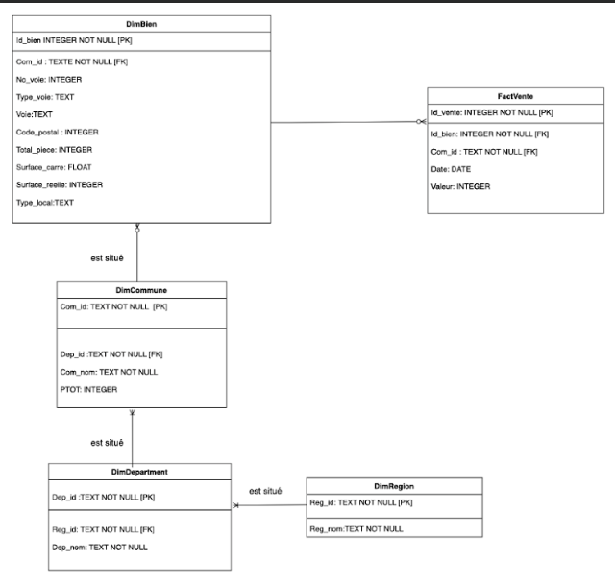
Le schéma relationnel normalisé

Slide 7
La base de données avec les tables créées et les données chargées
🧱 Structure relationnelle mise en place :
Modèle avec table de faits (FactVente) et dimensions
Respect des contraintes d'intégrité (clés primaires/étrangères)
Relations hiérarchiques : bien → commune → département → region
🗃️ Tables principales :
FactVente : enregistre les ventes immobilières (date, valeur, bien)
DimBien : détails des biens (type, surface, adresse)
DimCommune, DimDepartement, DimRegion : géographie hiérarchique

Slide 8
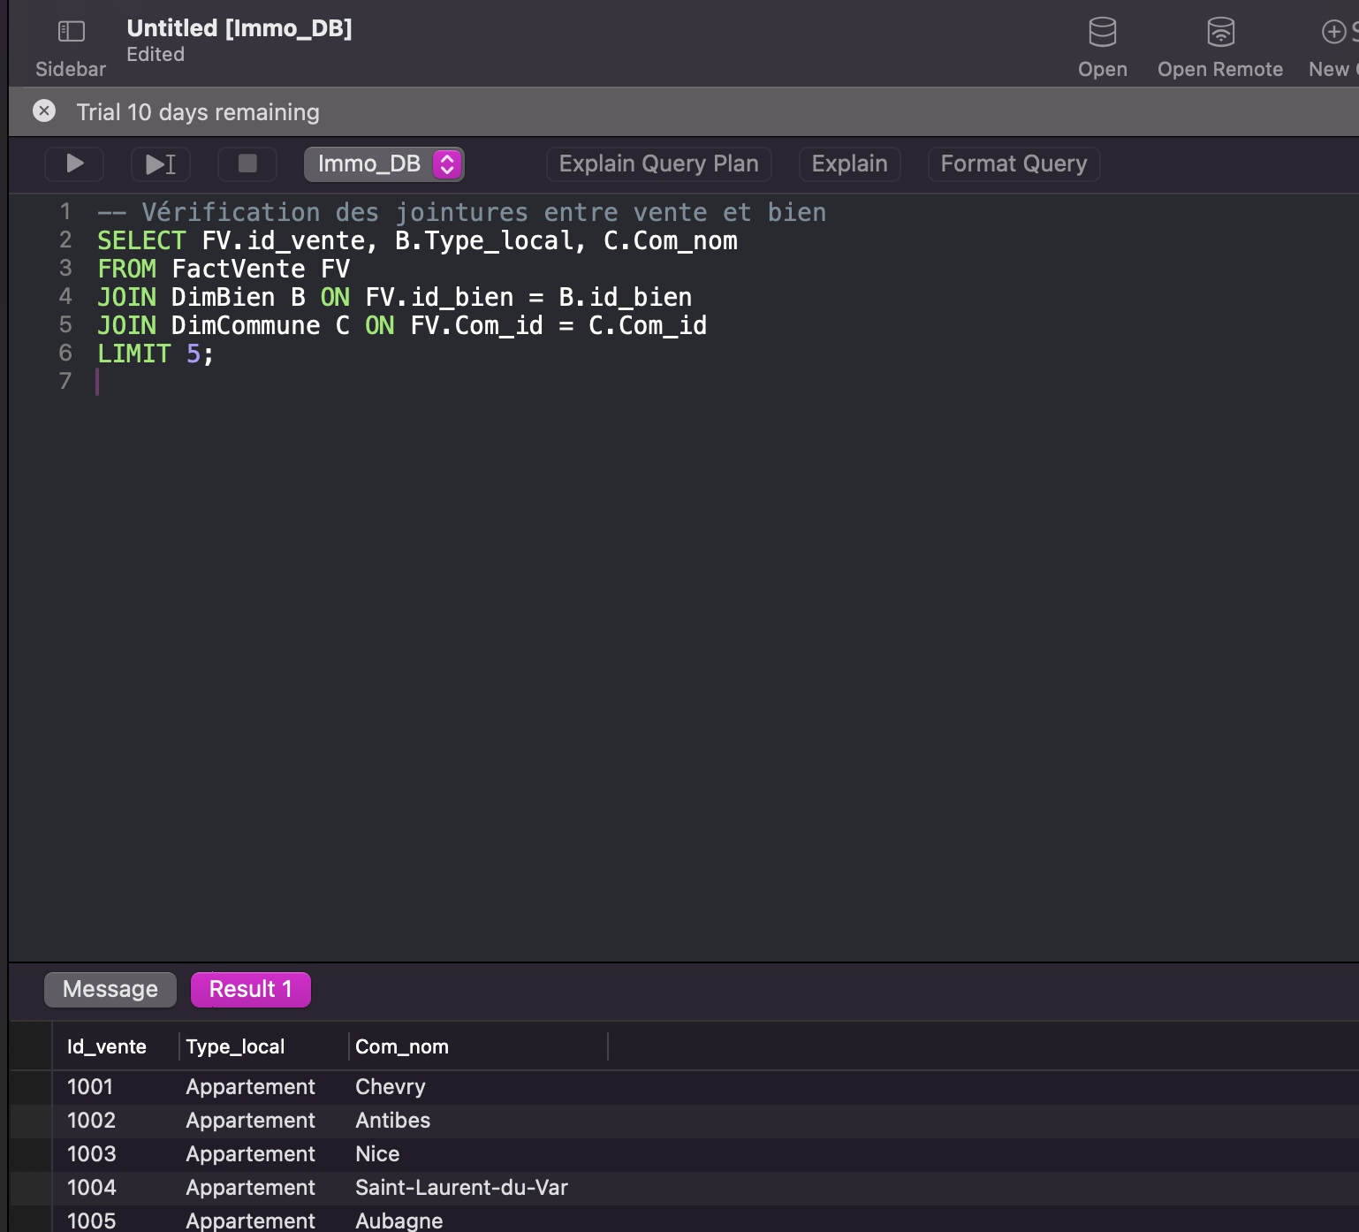
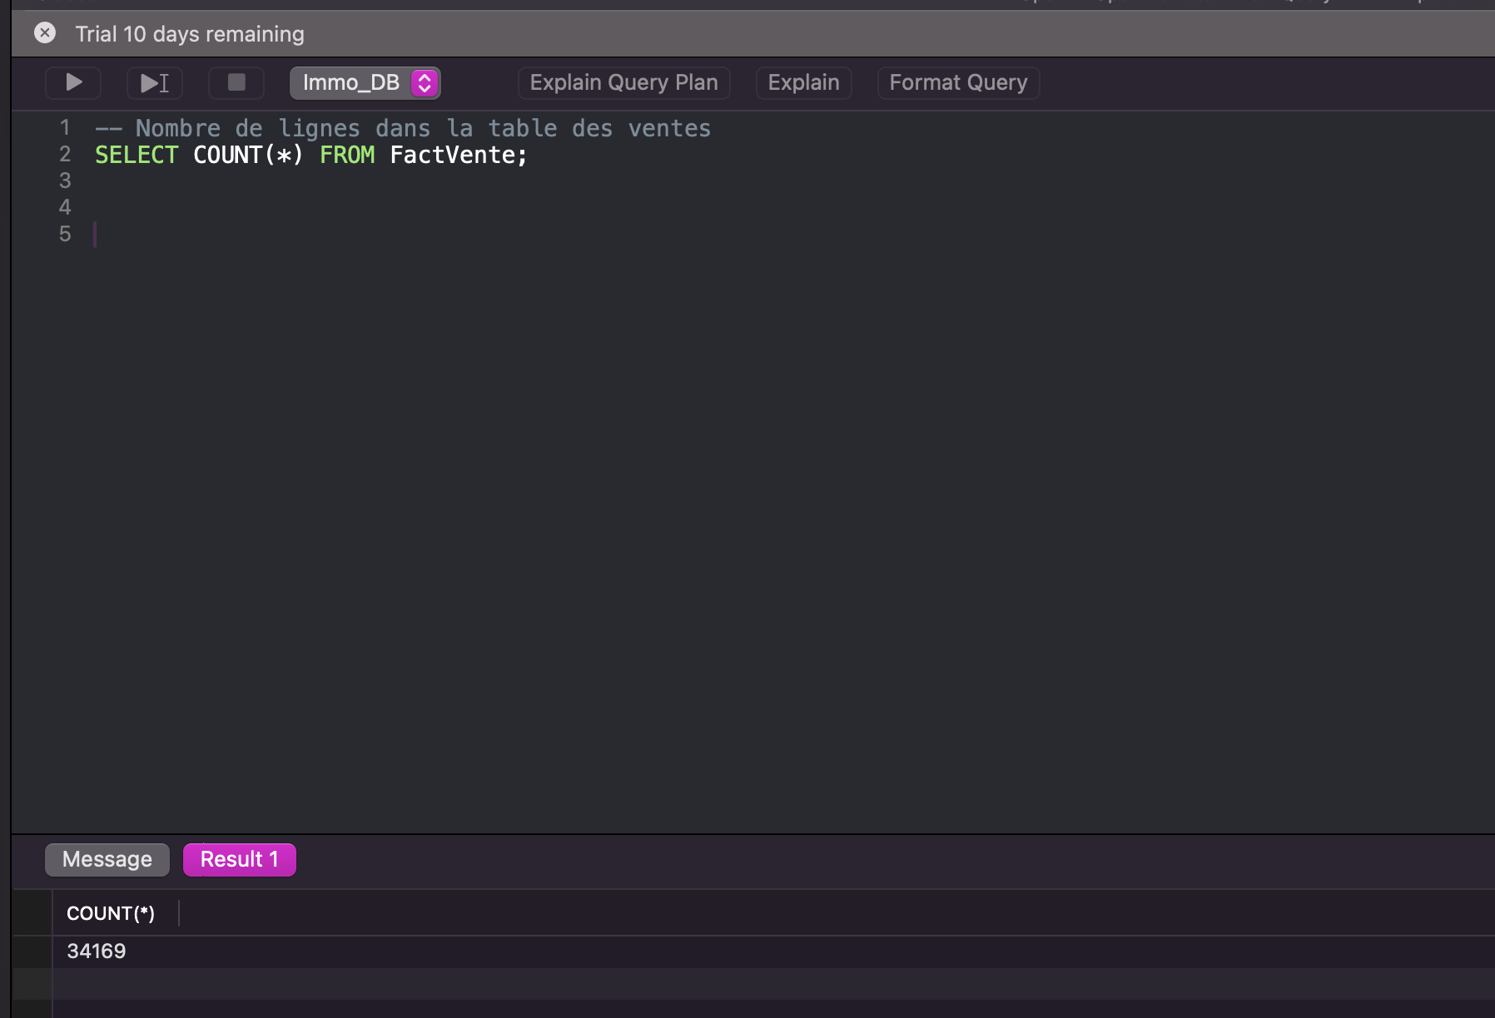
Les requêtes ou screenshot qui permettent de démontrer le bon chargement des données
🧪 1. Requêtes de vérification simples

Slide 9

Requêtes SQL et résultats

Slide 10
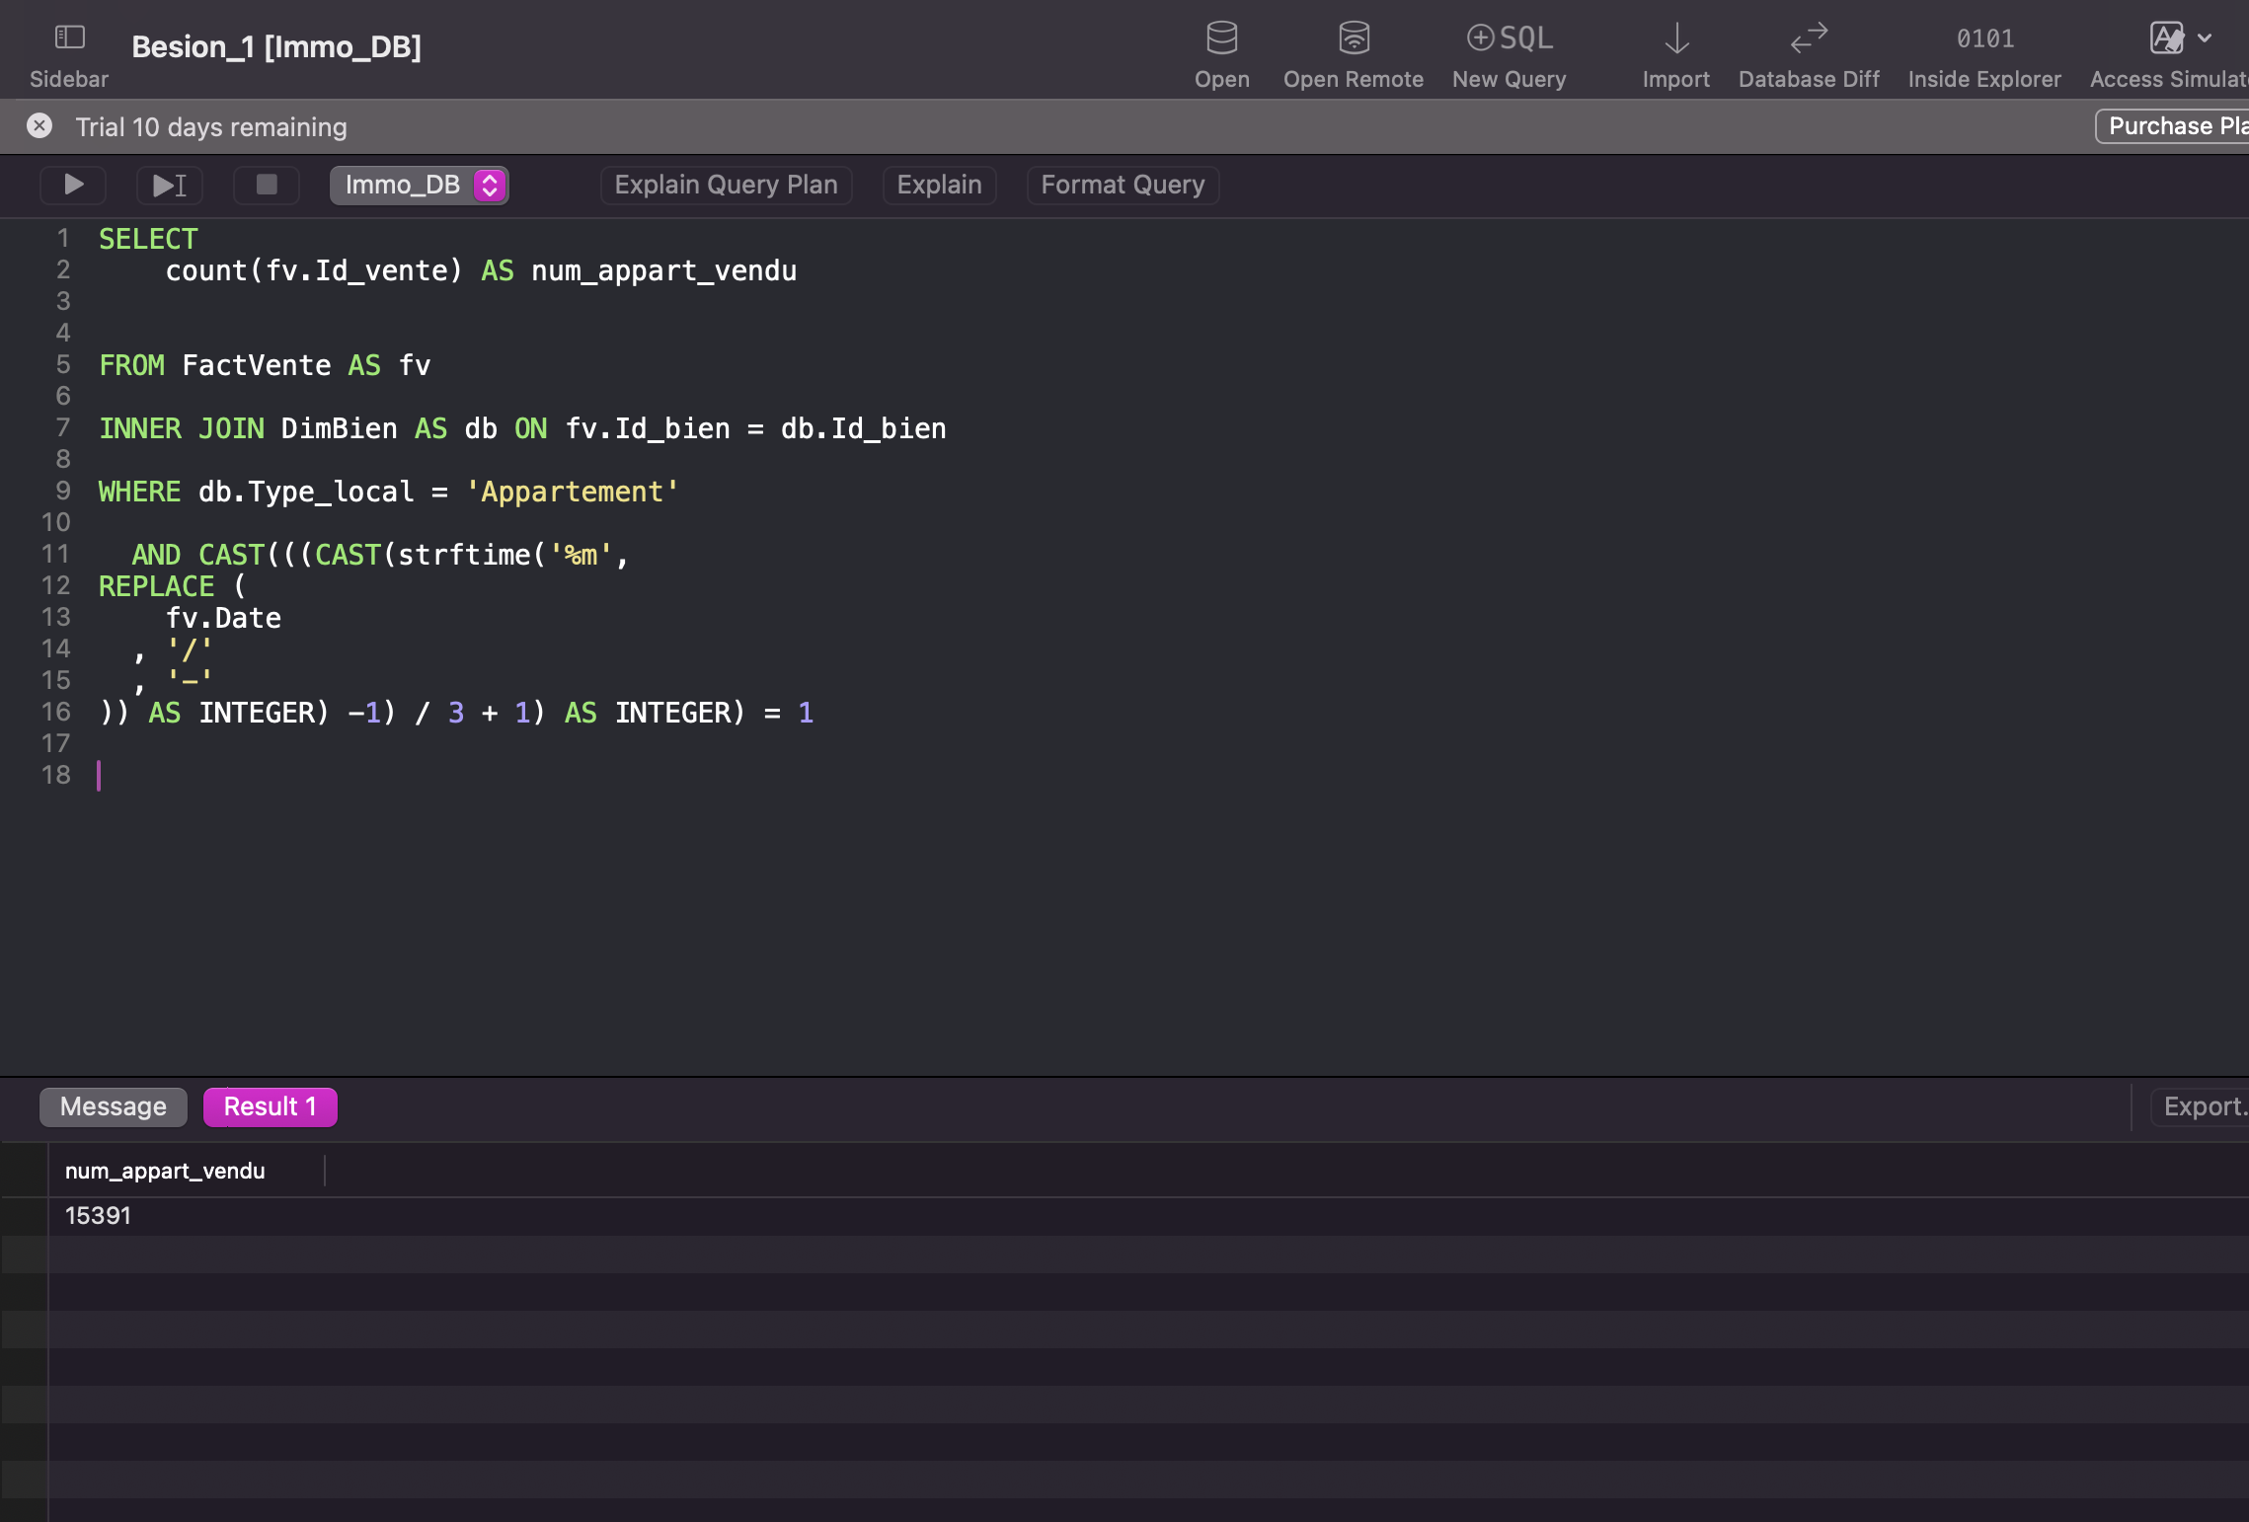
Requête 1
B-1 Nombre total d’appartements vendus au 1er semestre 2020.

Slide 11
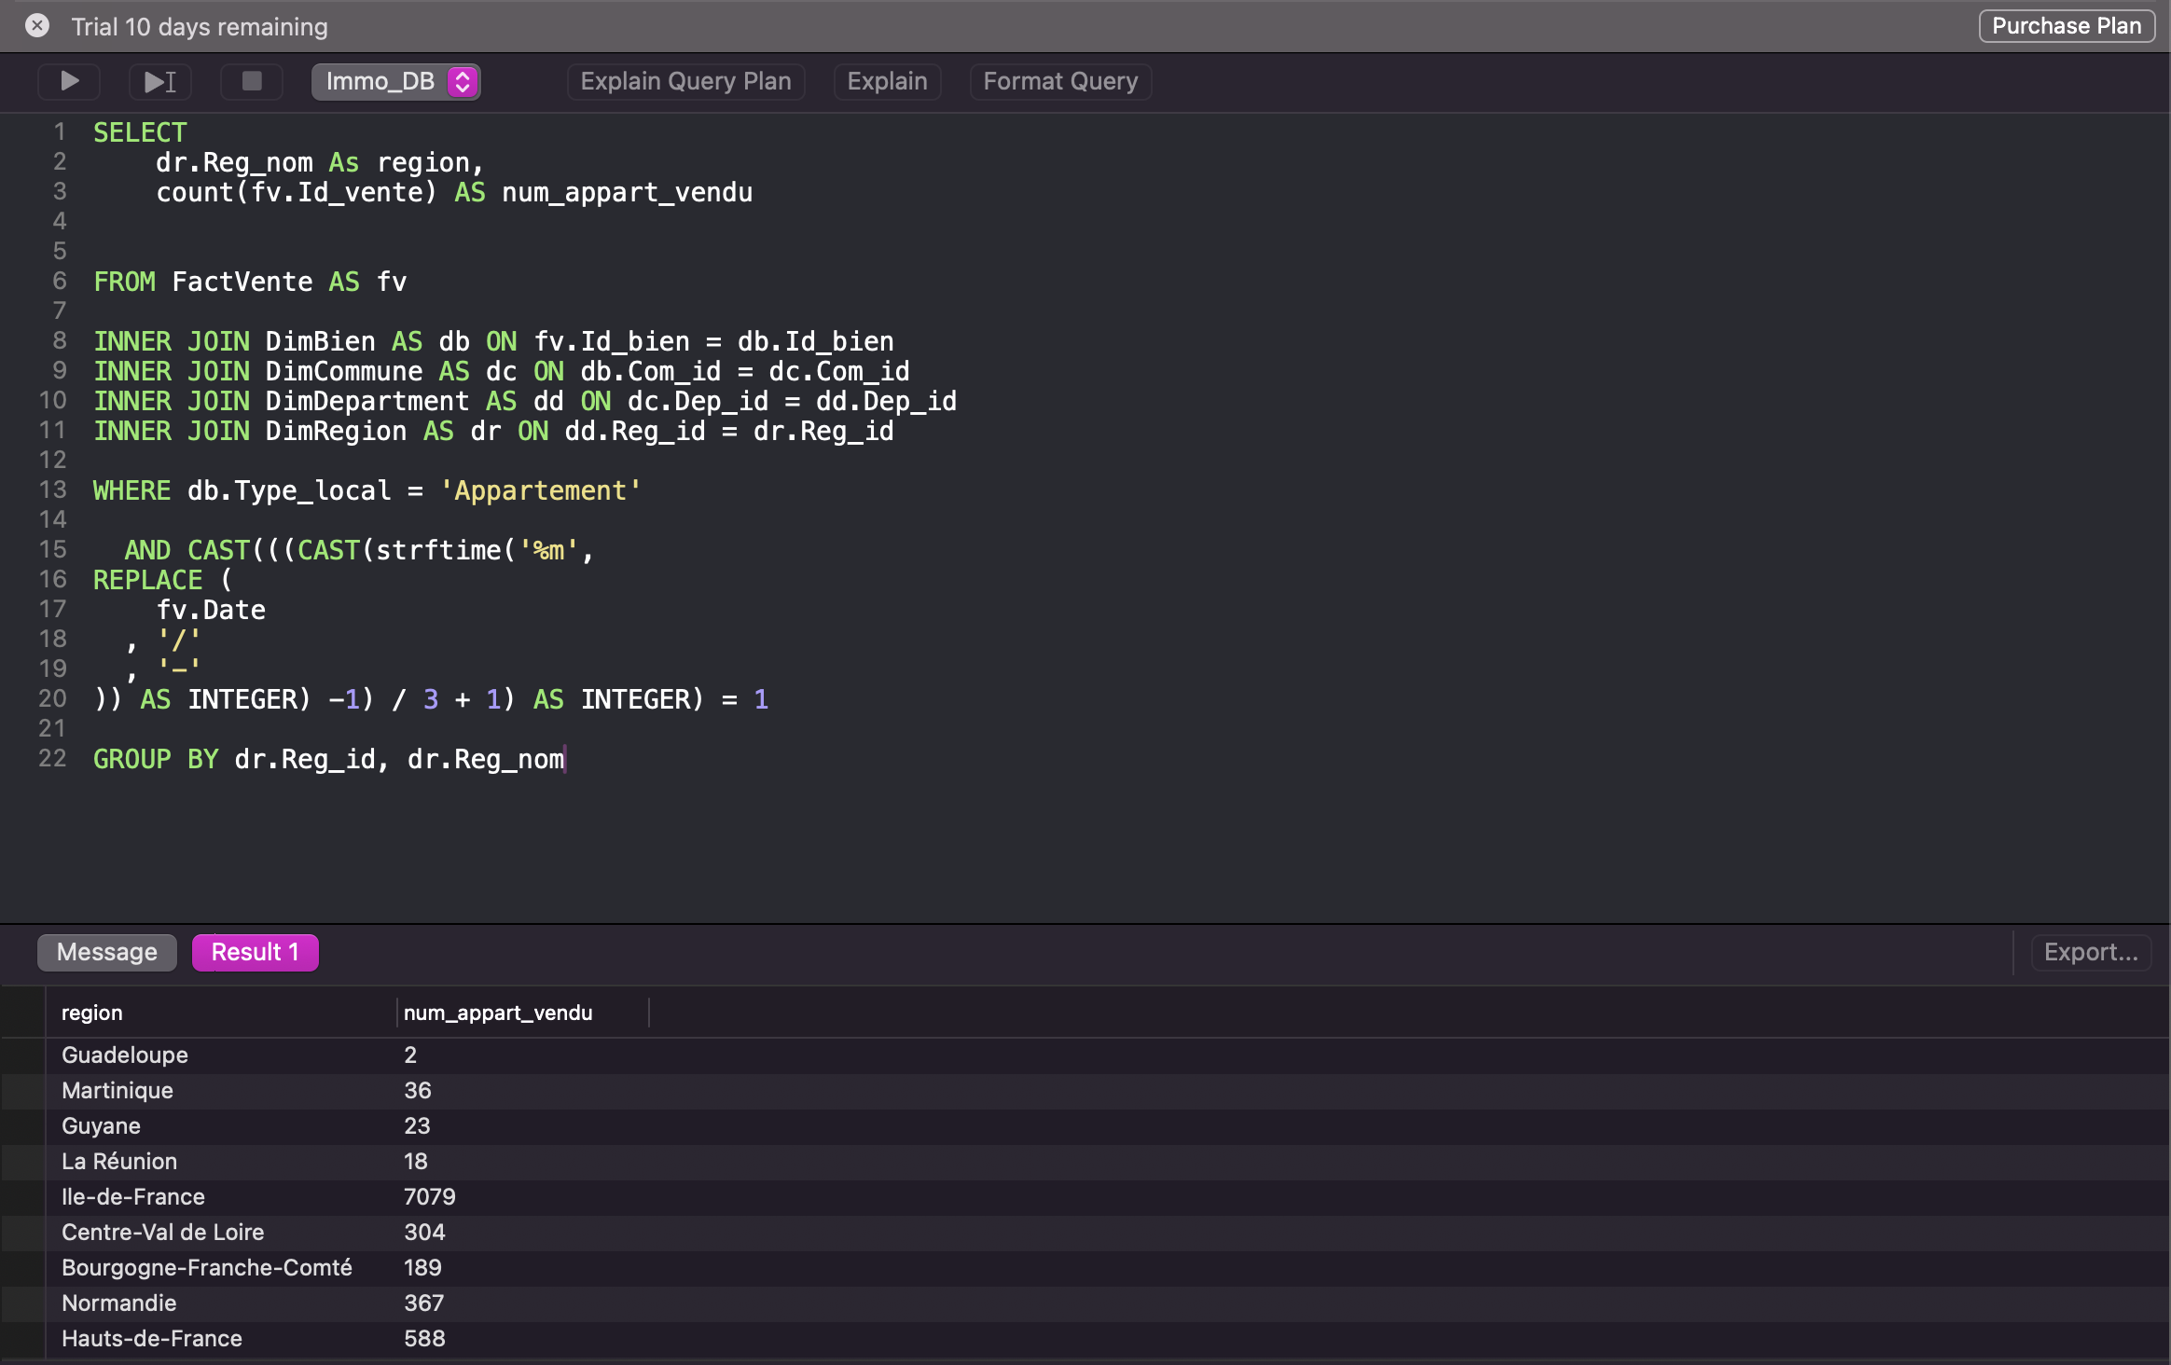
Requête 2
B-2 Le nombre de ventes d’appartement par région pour le 1er semester 2020.

Slide 12
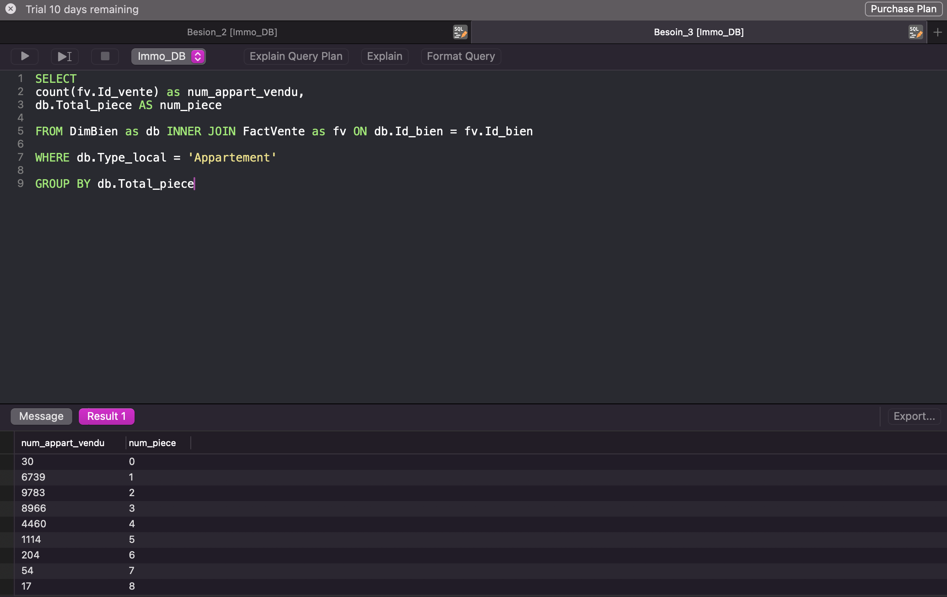
Requête 3
B-3 Proportion des ventes d’appartements par le nombre de pièces.

Slide 13
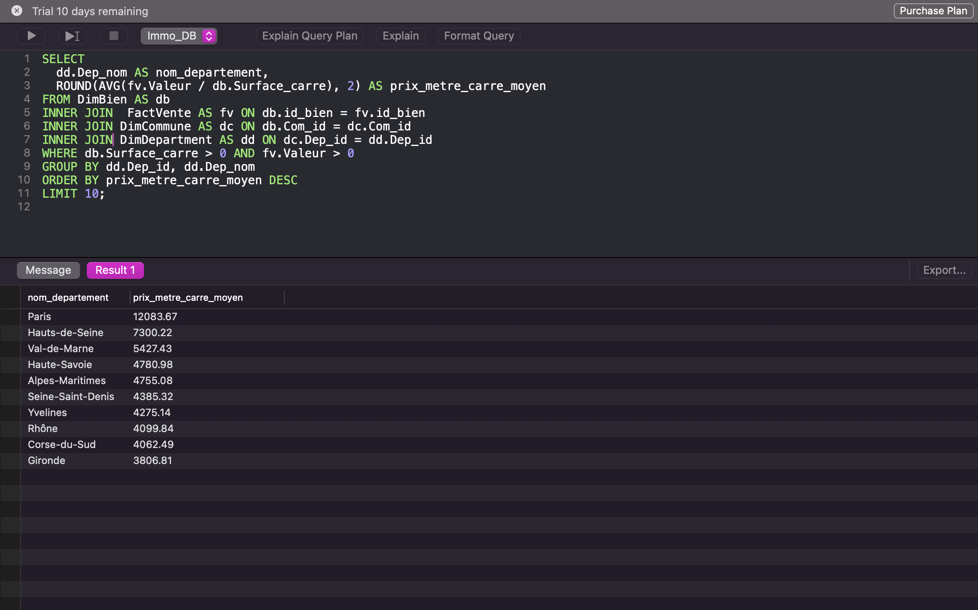
Requête 4
B-4 Liste des 10 départements où le prix du mètre carré est le plus élevé.

Slide 14
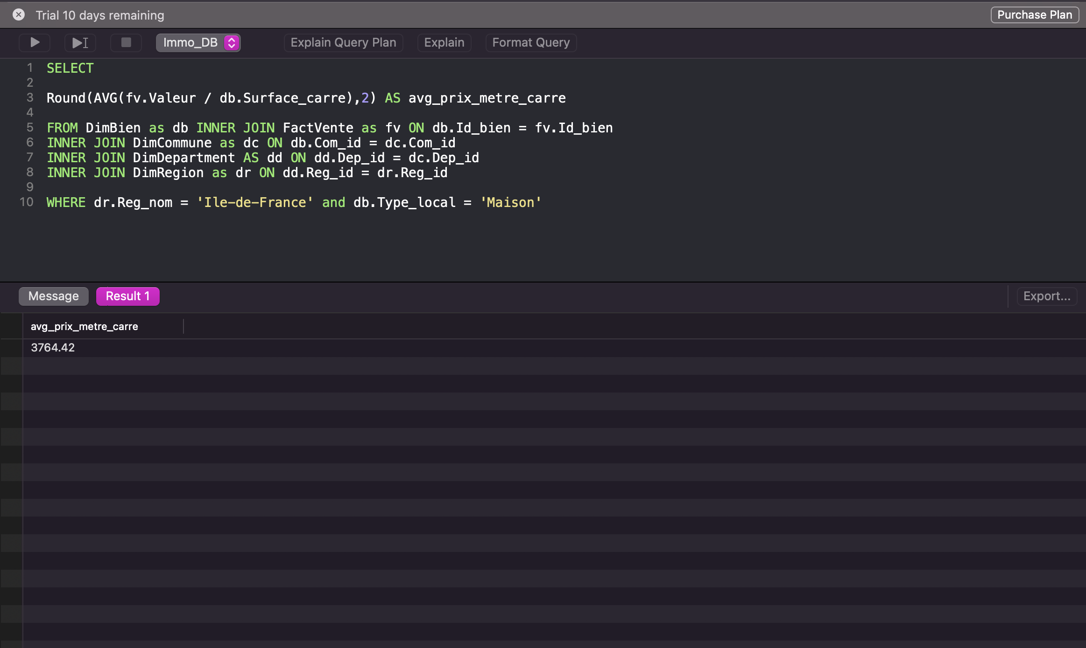
Requête 5
B-5 Prix moyen du mètre carré d’une maison en Île-de-France.

Slide 15
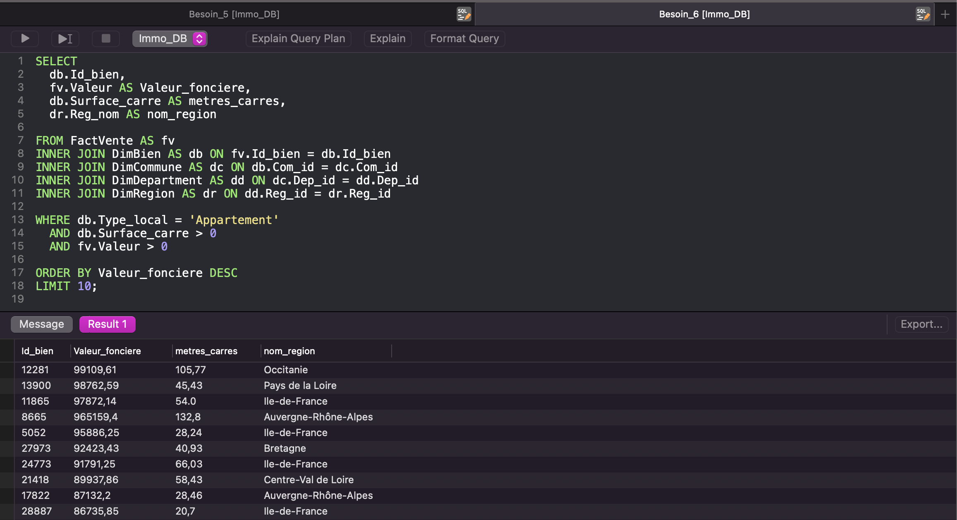
Requête 6
B-6 Liste des 10 appartements les plus chers avec la région et le nombre de mètres carrés.

Slide 16
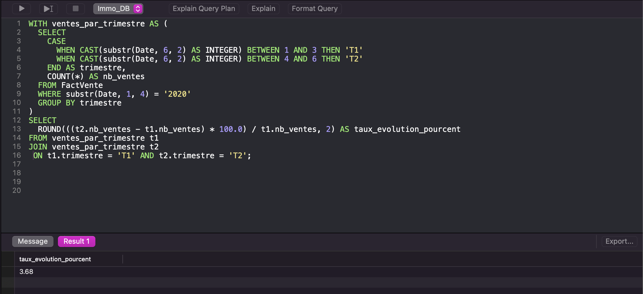
Requête 7
B-7 Taux d’évolution du nombre de ventes entre le premier et le second trimestre de 2020.
.

Slide 17
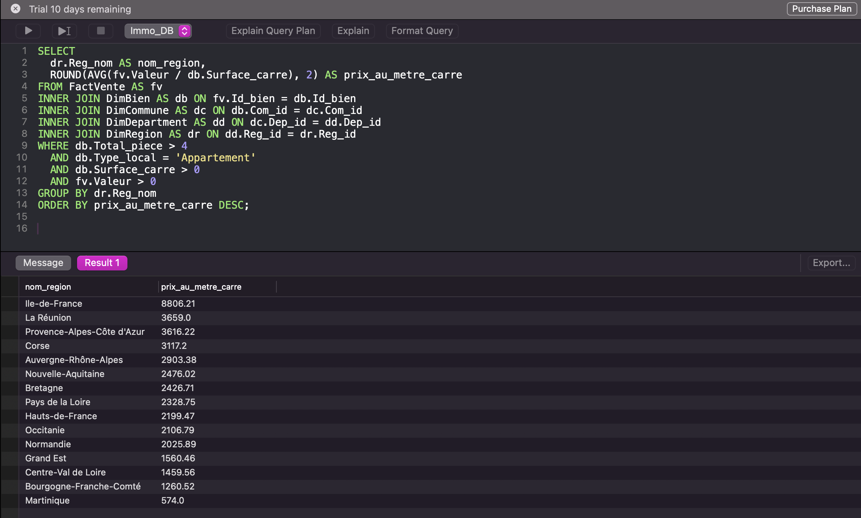
Requête 8
B-8 Le classement des régions par rapport au prix au mètre carré des appartement de plus de 4 pièces.

Slide 18
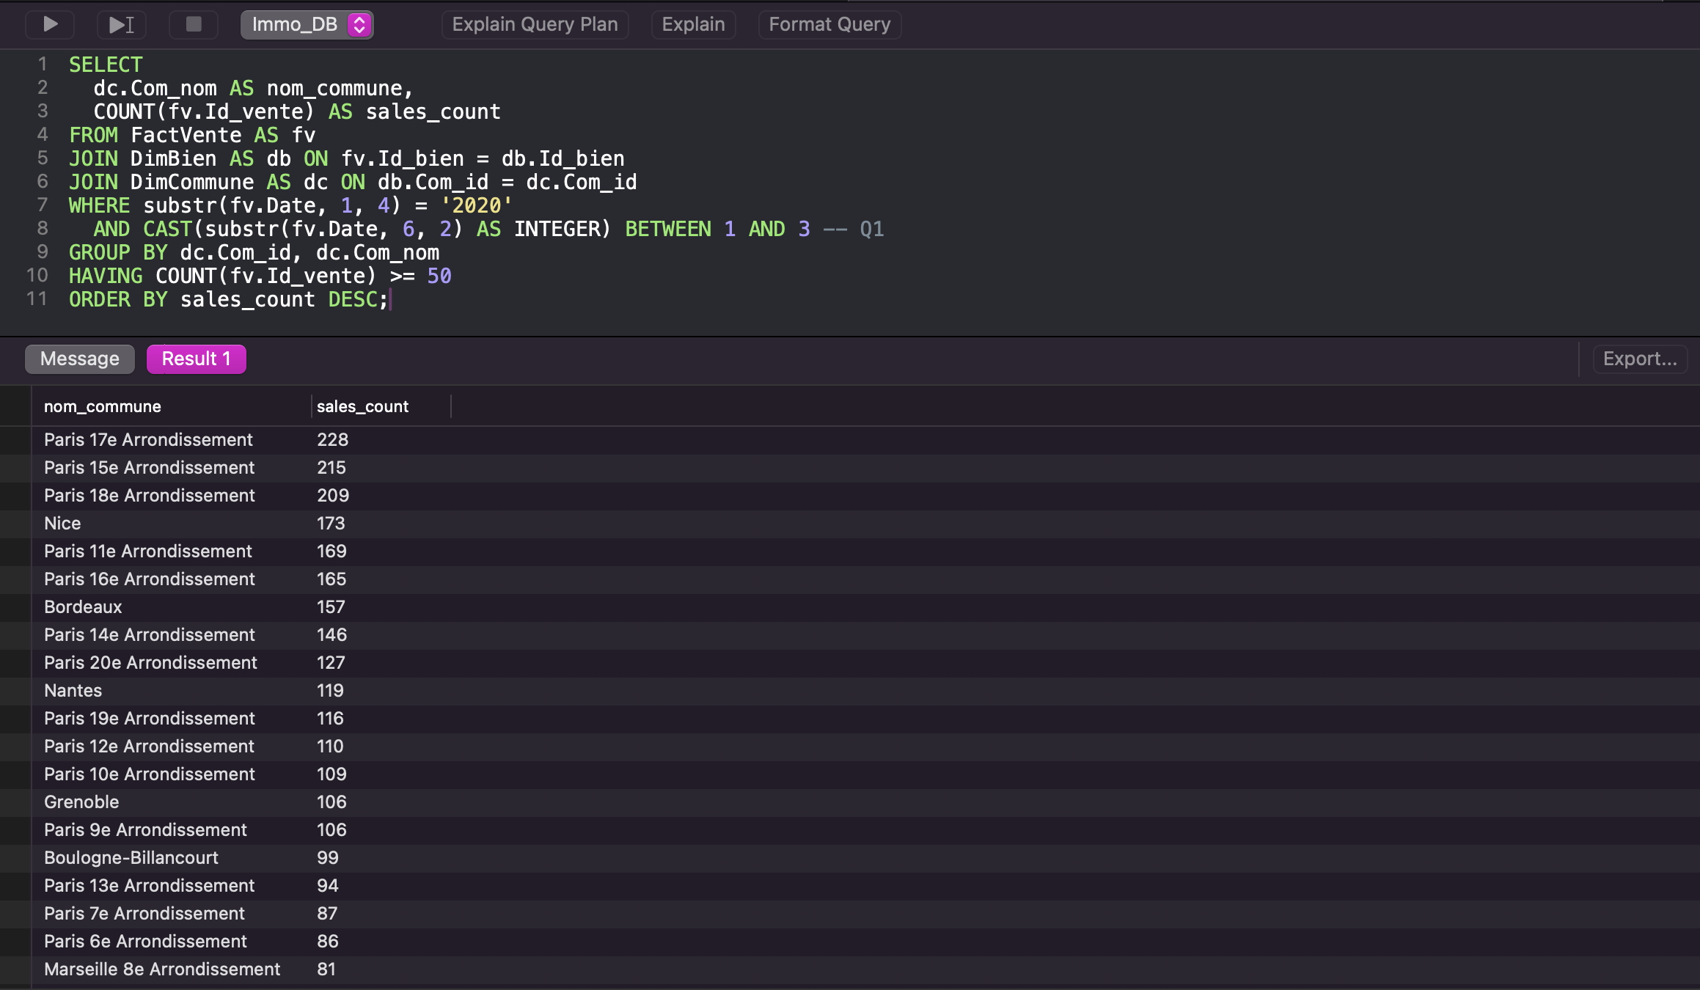
Requête 9
B-9 Liste des communes ayant eu au moins 50 ventes au 1er trimestre

Slide 19
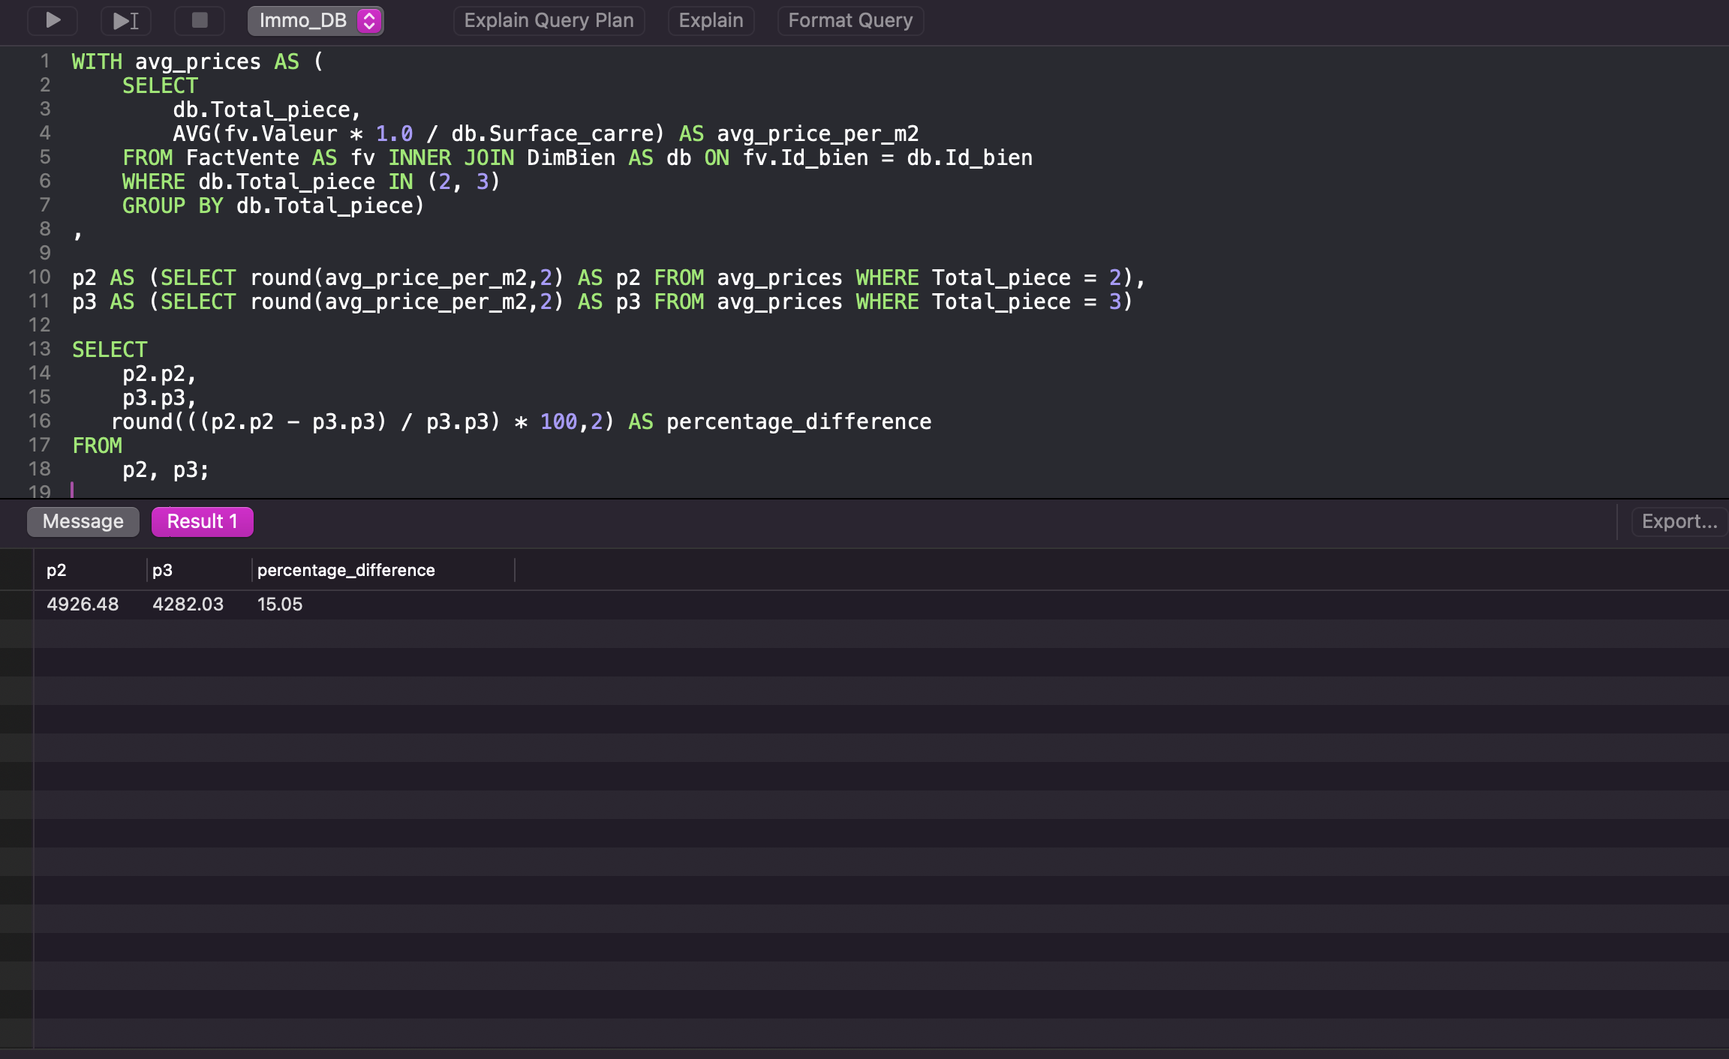
Requête 10
B-10 Différence en pourcentage du prix au mètre carré entre un appartement de 2 pièces et un appartement de 3 pièces.

Slide 20
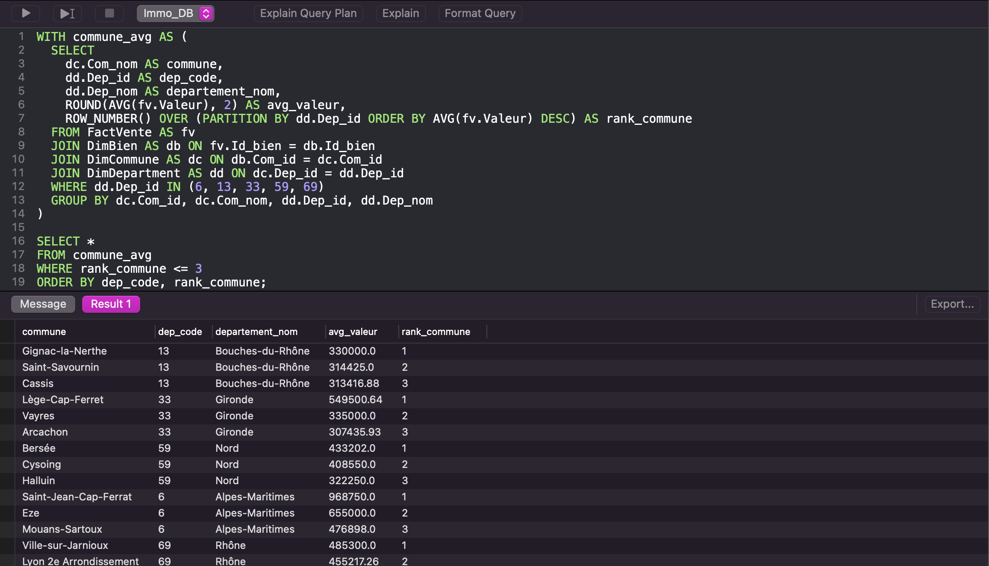
Requête 11
B-11 Les moyennes de valeurs foncières pour le top 3 des communes des départements 6, 13, 33, 59 et 69.
.

Slide 21
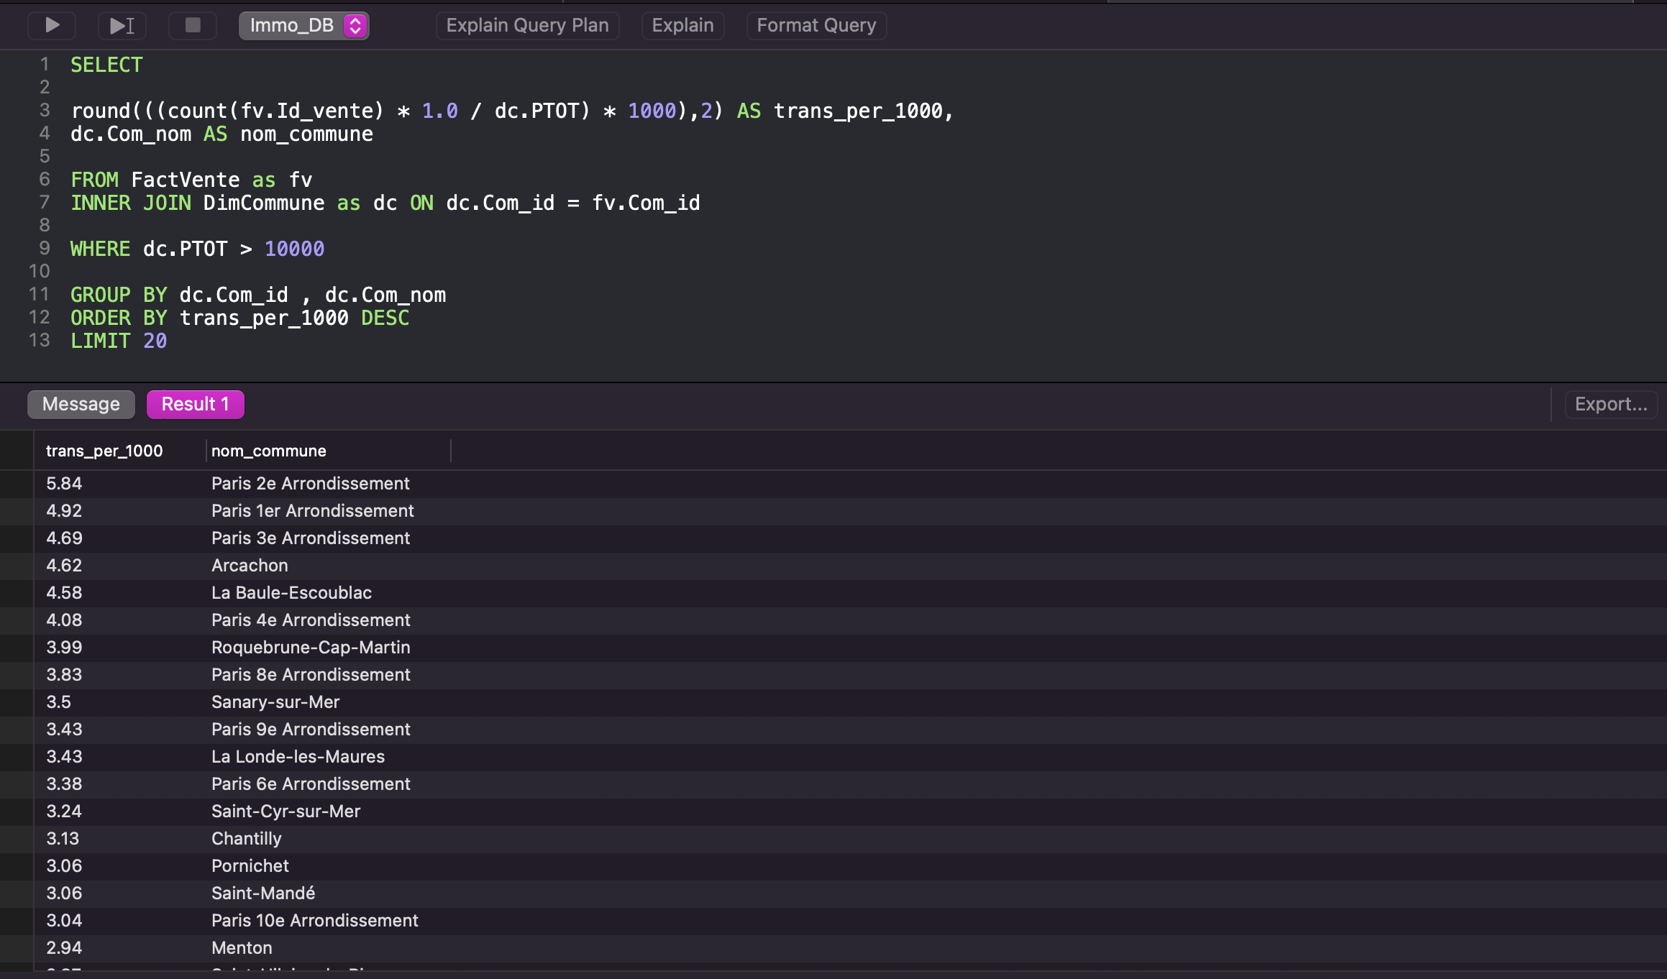
Requête 12
B-12 Les 20 communes avec le plus de transactions pour 1000 habitants pour les communes qui dépassent les 10 000 habitants.

Slide 22
Merci !

